Slide 1
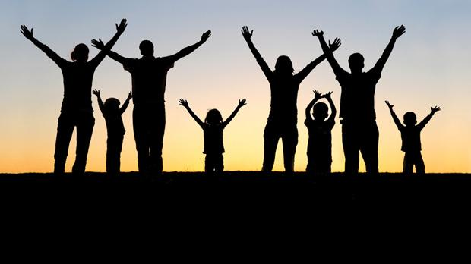
MENGUCAP SYUKUR DALAM SEGALA HAL
(1 Tesalonika 5: 18)
Sandra Sembel

Slide 2
1 Tesalonika 5: 18
Mengucap syukurlah dalam segala hal, sebab itulah yang dikehendaki Allah di dalam Kristus Yesus bagi kamu.

Slide 3
Bersyukur dalam suka
Bersyukurlah kepada Tuhan, sebab IA baik! Bahwasanya untuk selama-lamanya kasih setiaNya.
(Mazmur 118: 1)

Slide 4
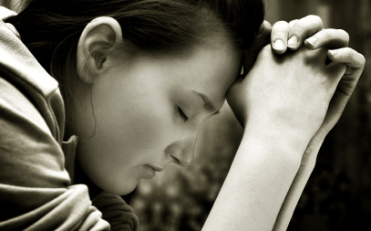
Bersyukur dalam pergumulan hidup
Pekerjaan
Keluarga
Pelayanan
Hubungan dengan orang sekitar
Keuangan
Kesehatan
Pendidikan
Kegagalan

Slide 5
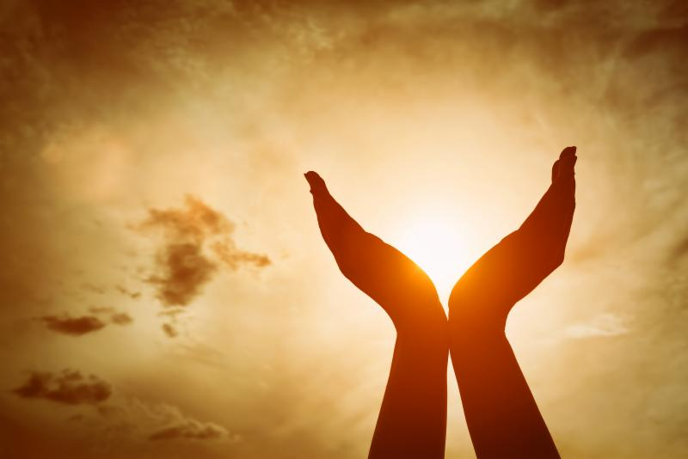
KUASA dalam
MENGUCAP SYUKUR

Slide 6
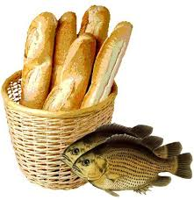
1. Kuasa Pelipatgandaan
Lalu Yesus mengambil roti itu, mengucap syukur dan membagi-bagikannya kepada mereka yang duduk di situ, demikian juga dibuat-Nya dengan ikan-ikan itu, sebanyak yang mereka kehendaki. (Yohanes 6: 11)
Yohanes 6: 1-13

Slide 7
Lukas 9: 16-17
Dan setelah Ia mengambil lima roti dan dua ikan itu, Ia menengadah ke langit, mengucap berkat, lalu memecah-mecahkan roti itu dan memberikannya kepada murid-murid-Nya supaya dibagi-bagikannya kepada orang banyak.
Dan mereka semuanya makan sampai kenyang. Kemudian dikumpulkan potongan-potongan roti yang sisa sebanyak dua belas bakul.

Slide 8
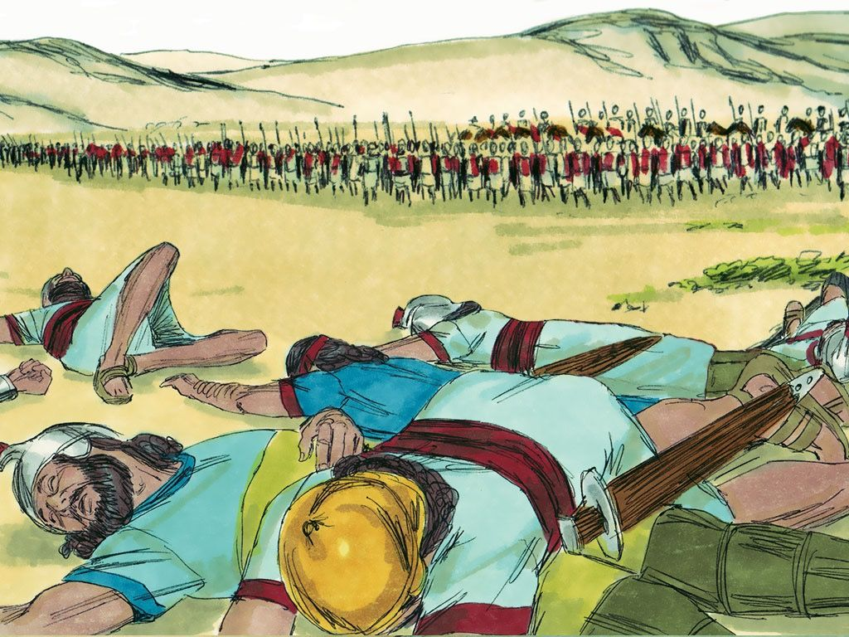
2. Kuasa Kemenangan
Ketika mereka mulai bersorak-sorai dan menyanyikan nyanyian pujian, dibuat Tuhanlah penghadangan terhadap bani Amon dan Moab, dan orang-orang dari pegunungan Seir, yang hendak menyerang Yehuda, sehingga mereka terpukul kalah.
(2 Tawarikh 20: 22)

Slide 9
3. Kuasa Kelepasan dari Keterikatan
Tetapi kira-kira tengah malam Paulus dan Silas berdoa dan menyanyikan puji-pujian kepada Allah dan orang-orang hukuman lain mendengarkan mereka.
Akan tetapi terjadilah gempa bumi yang hebat, sehingga sendi-sendi penjara itu goyah; dan seketika itu juga terbukalah semua pintu dan terlepaslah belenggu mereka semua.
(Kisah 16: 25-26)

Slide 10
Berakar, dibangun dan bertambah teguh dalam iman
Hendaklah kamu berakar di dalam Dia dan dibangun di atas Dia, hendaklah kamu bertambah teguh dalam iman yang telah diajarkan kepadamu, dan hendaklah hatimu melimpah dengan syukur. (Kolose 2: 7)

